Slide 1

Onshape and 3D printing
11 -14
Studio56.qa
Notes:
Take the attendance
Have you attended workshops before?

Slide 2
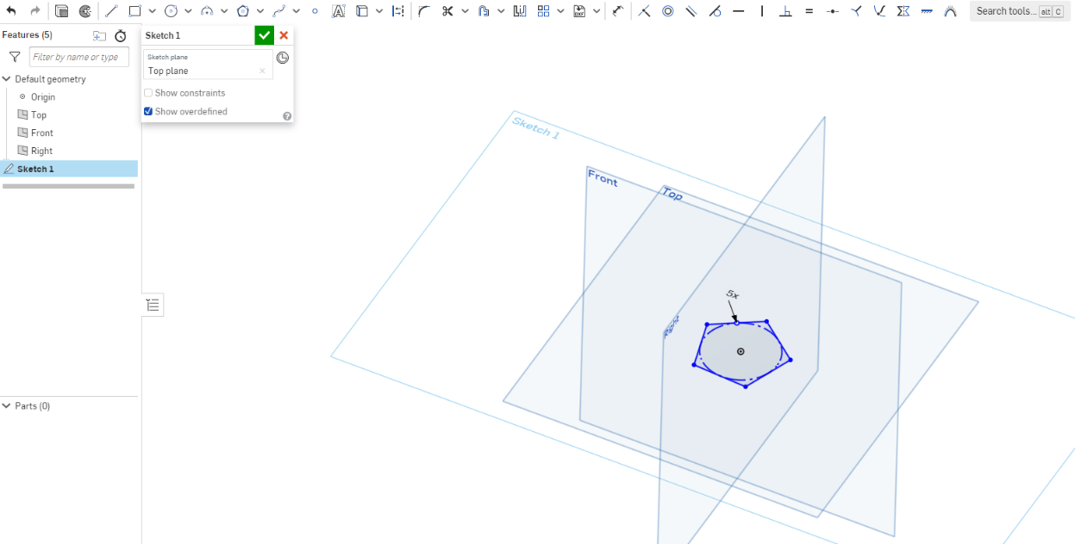
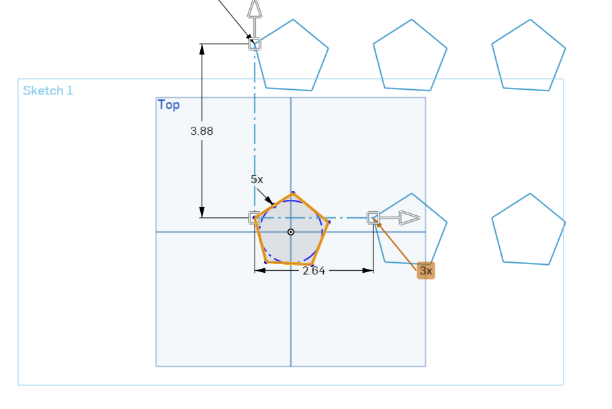
Things you learned before
Onshape
Planes and tools
المستويات و الادوات
Sketch and 2D design
التصميم الثنائي الابعاد
Patterns
الانماط
Studio56.qa

Slide 3
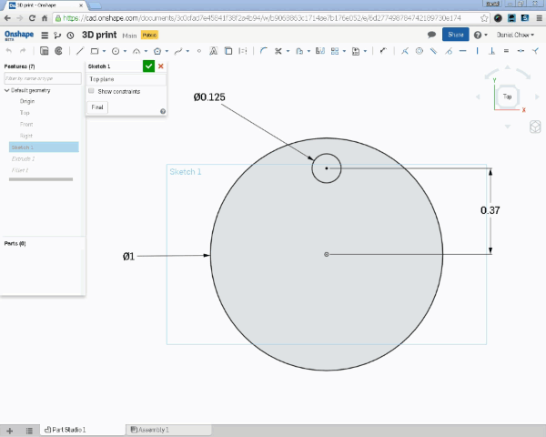
3D design is about creating a 3D representation of any surface or object in 3D space.
يدور التصميم ثلاثي الأبعاد حول إنشاء تمثيل ثلاثي الأبعاد لأي سطح أو كائن في مساحة ثلاثية الأبعاد.
Studio56.qa

Slide 4
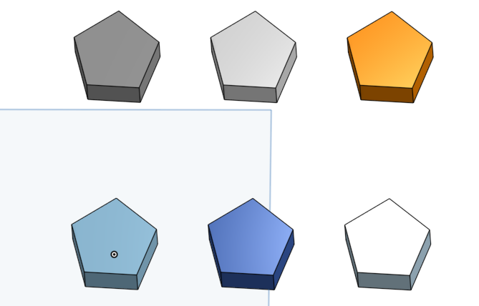
How to make 3D objects
كيف يمكن عمل تصاميم ثلاثية الابعاد
To create 3D design you need to create the 2D design first and then transform the 2D design into 3D object by using the integrated 3d tools inside the software.
لإنشاء تصميم ثلاثي الأبعاد ، تحتاج إلى إنشاء تصميم ثنائي الأبعاد أولاً ثم تحويل التصميم ثنائي الأبعاد إلى تصميم ثلاثي الأبعاد باستخدام الأدوات ثلاثية الأبعاد المدمجة داخل البرنامج.

Slide 5
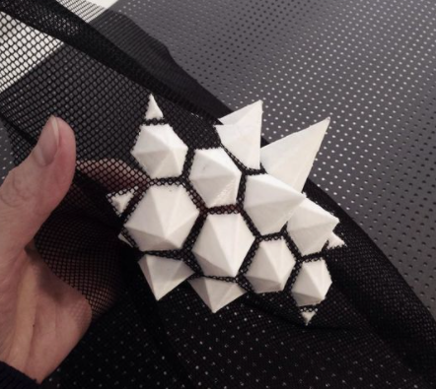
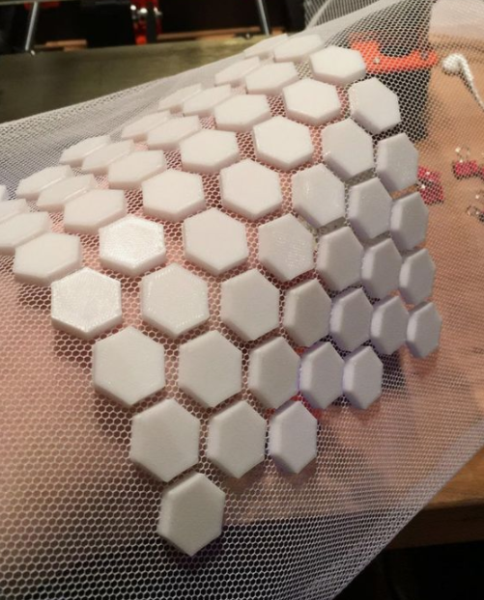
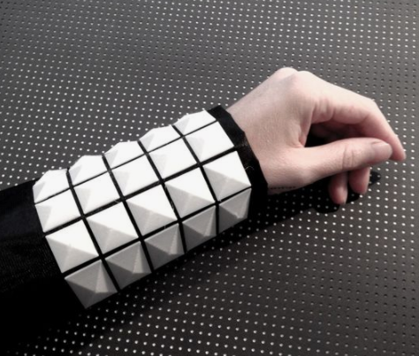
هذه بعض الأزياء التي تم تصنيعها من تصاميم ثلاثية الابعاد
These are some of the fashions that were designed from 3D
أزياء الطباعة ثلاثية الأبعاد
3D Printing fashion

Slide 6

تكنولوجيا الطباعة ثلاثية الابعاد
3D Printing Technology
It is manufacturing processes where the designs are manufactured by printing a layer over a layer until the final shape is formed.
هي إحدى تقنيات التصنيع بالإضافة، حيث يتم تصنيع القطع عن طريق طباعة طبقة فوق الأخرى حتى يتكون الشكل النهائي.
Studio56.qa
Notes:
Define the 3D Printer
Display a short video about 3D printing .
Show participants different 3D projects.
Encourage the participants to hold and touch the 3D projects.

Slide 7
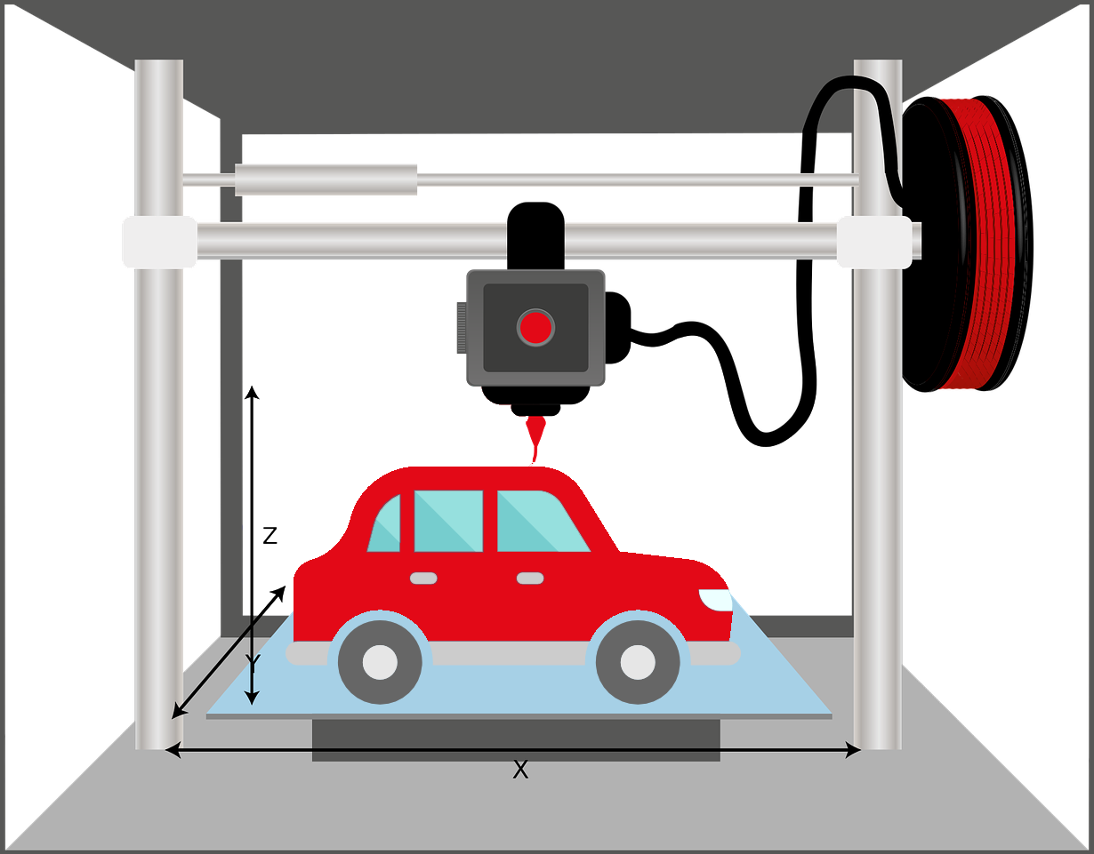
تكنولوجيا الطباعة ثلاثية الابعاد
3D Printing Technology
Let’s watch this video and learn more about 3d printing.
لنشاهد هذا الفيديو ونتعلم المزيد عن الطباعة ثلاثية الأبعاد.
Studio56.qa

Slide 8
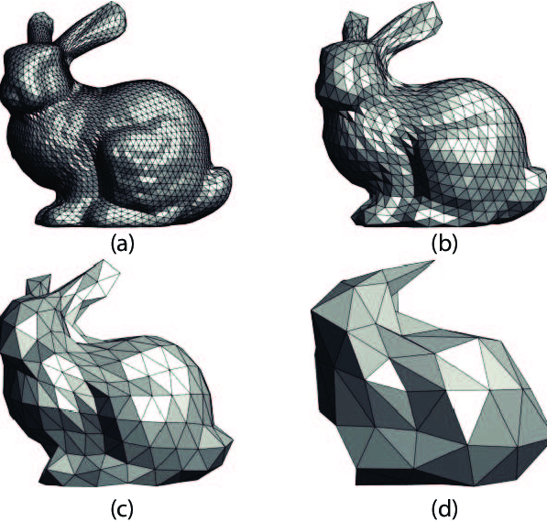
هو امتداد لملف مجسم ثلاثي الابعاد ويتشكل من العديد من المثلثات.
.STLملف
.STL file
An extension of a three-dimensional stereoscopic file consisting of many triangles.
Studio56.qa
Notes:
Define the STL file.
how we can export STL file.

Slide 9

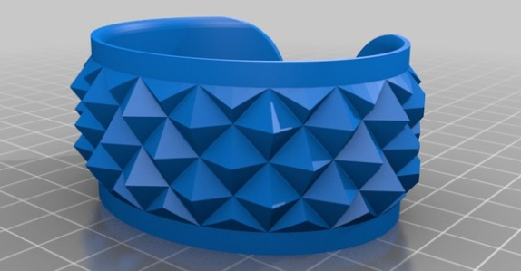
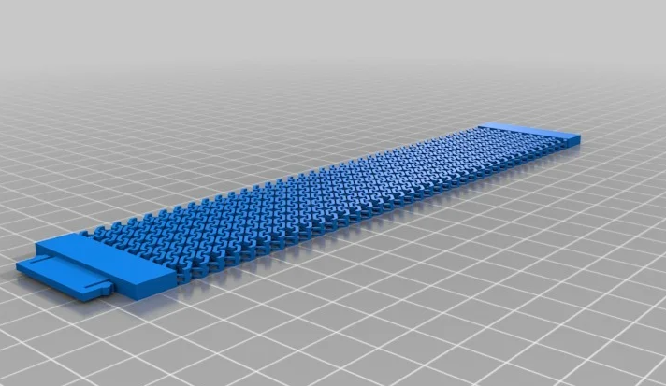
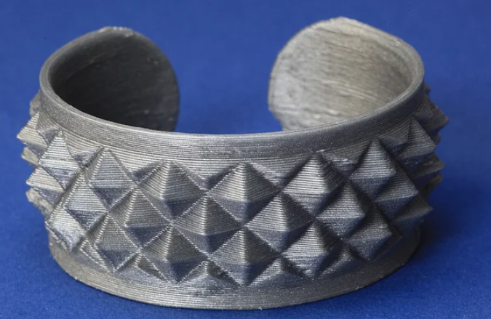
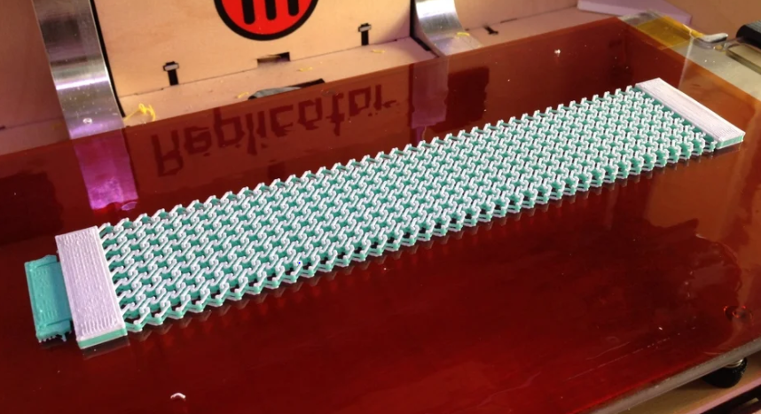
Let’s Start Onshape to create 3D fashion.
هيا لنبدأ اون شيب لعمل تصاميم ثلاثية الابعاد

Slide 10
THANKS
info@studio56.qa
Studio56.qa
Notes:
WRAP UP الخاتمة
Debrief استجواب
Ask students to reflect on the day’s activities. What did they learn about Programming? Debugging? How do they feel about computer science and code after spending one hour exploring?
Next Steps Let students know that if they enjoyed today’s activity, they have many options for continuing to code and learn. Encourage students to visit studio56.qa/media-center
tell students what’s coming next in your classroom.

